Slide 1
Esercitiamoci!
Alla fine del 2011, Tizio, dipendente dell’Ente Pubblico Alfa, si dimette. Nel 2016 si accorge che Alfa non gli ha pagato tutte le ferie non godute, pari a ben 80 giorni. Di fronte alla richiesta di pagamento immediato, l’Ente così risponde:
“La sua richiesta non può essere accolta in forza dell’art. 5, comma 8, d.l. 6.07.2012, n. 95 (convertito con modificazioni nella l. 7.08.2012, n. 135), ai sensi del quale il divieto di monetizzazione delle ferie si applica anche in caso di cessazione del rapporto di lavoro per mobilità, dimissioni, risoluzione, pensionamento e raggiungimento del limite di età”. Vestiti i panni dell’avvocato di Tizio, come agire?

Slide 2
Legislazione
Giurisprudenza
Dottrina

Slide 3
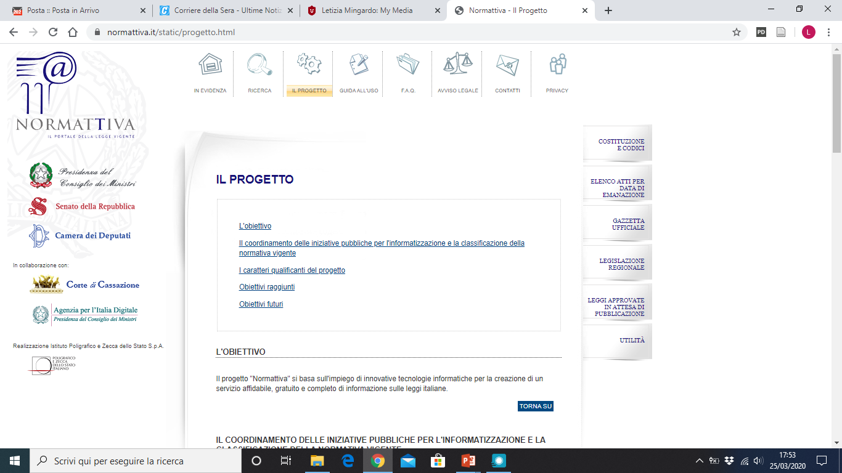

Slide 5
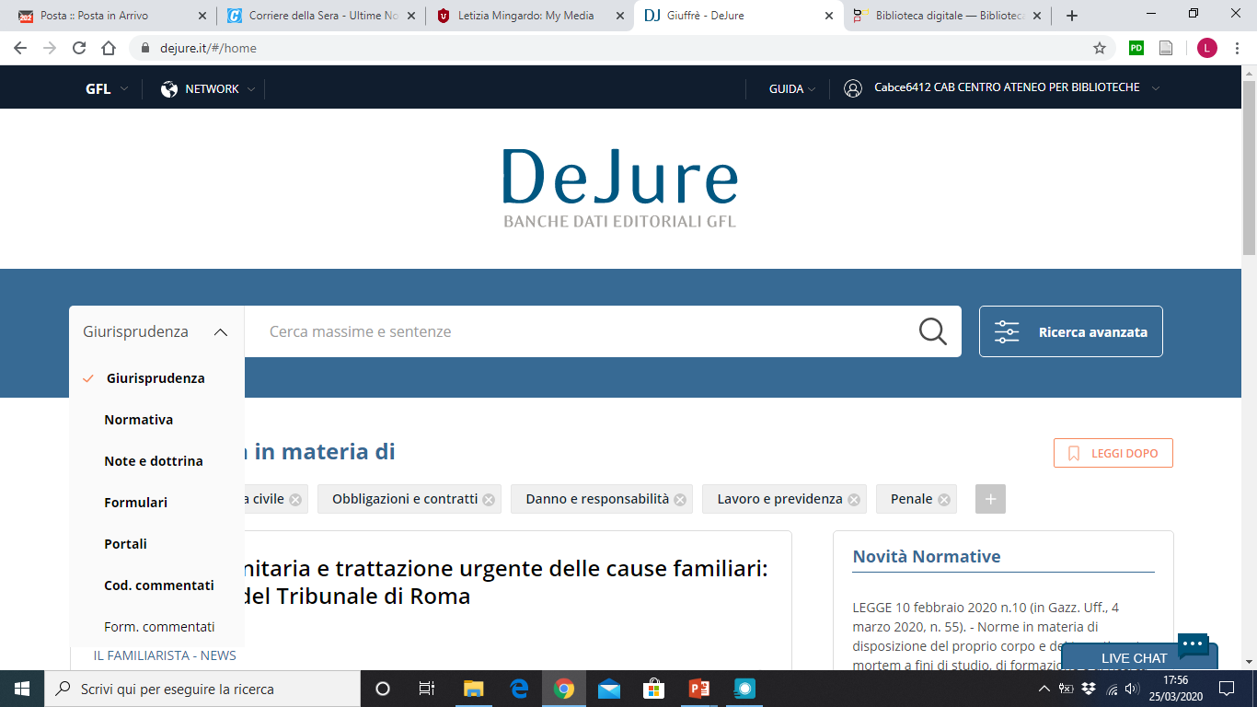

Slide 6
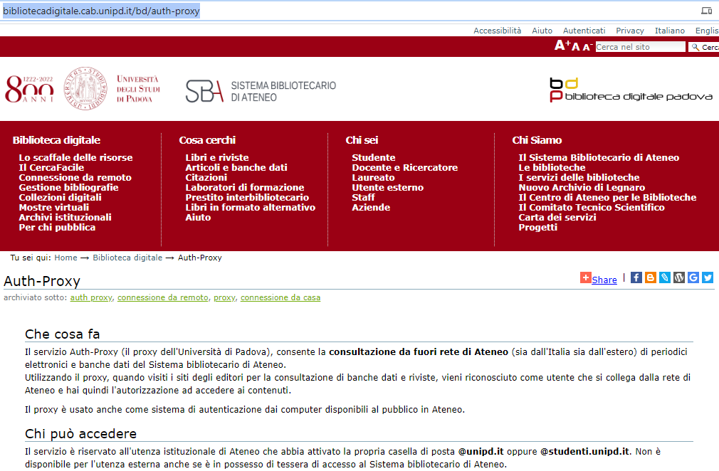
https://bibliotecadigitale.cab.unipd.it/bd/auth-proxy

Slide 7
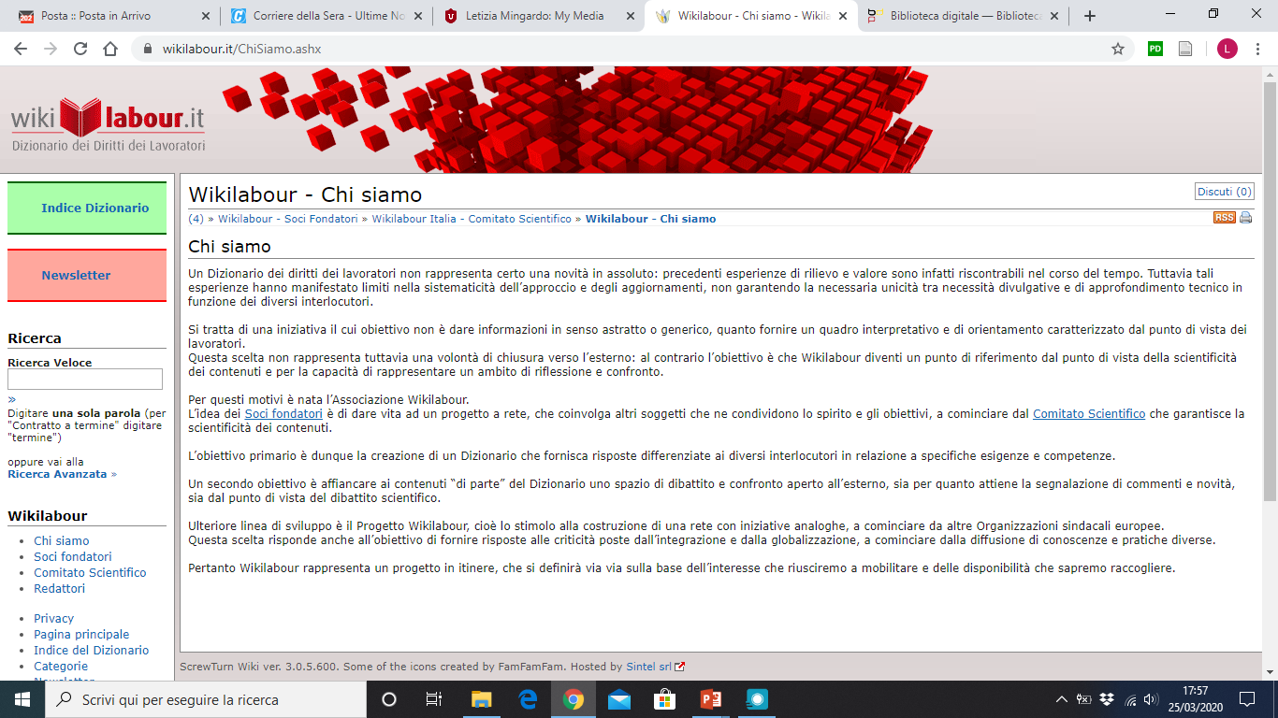

Slide 8
Esercitiamoci!
Alla fine del 2011, Tizio, dipendente dell’Ente Pubblico Alfa, si dimette. Nel 2016 si accorge che Alfa non gli ha pagato tutte le ferie non godute, pari a ben 80 giorni. Di fronte alla richiesta di pagamento immediato, l’Ente così risponde:
“La sua richiesta non può essere accolta in forza dell’art. 5, comma 8, d.l. 6.07.2012, n. 95 (convertito con modificazioni nella l. 7.08.2012, n. 135), ai sensi del quale il divieto di monetizzazione delle ferie si applica anche in caso di cessazione del rapporto di lavoro per mobilità, dimissioni, risoluzione, pensionamento e raggiungimento del limite di età”. Vestiti i panni dell’avvocato di Tizio, come agire?

Slide 9
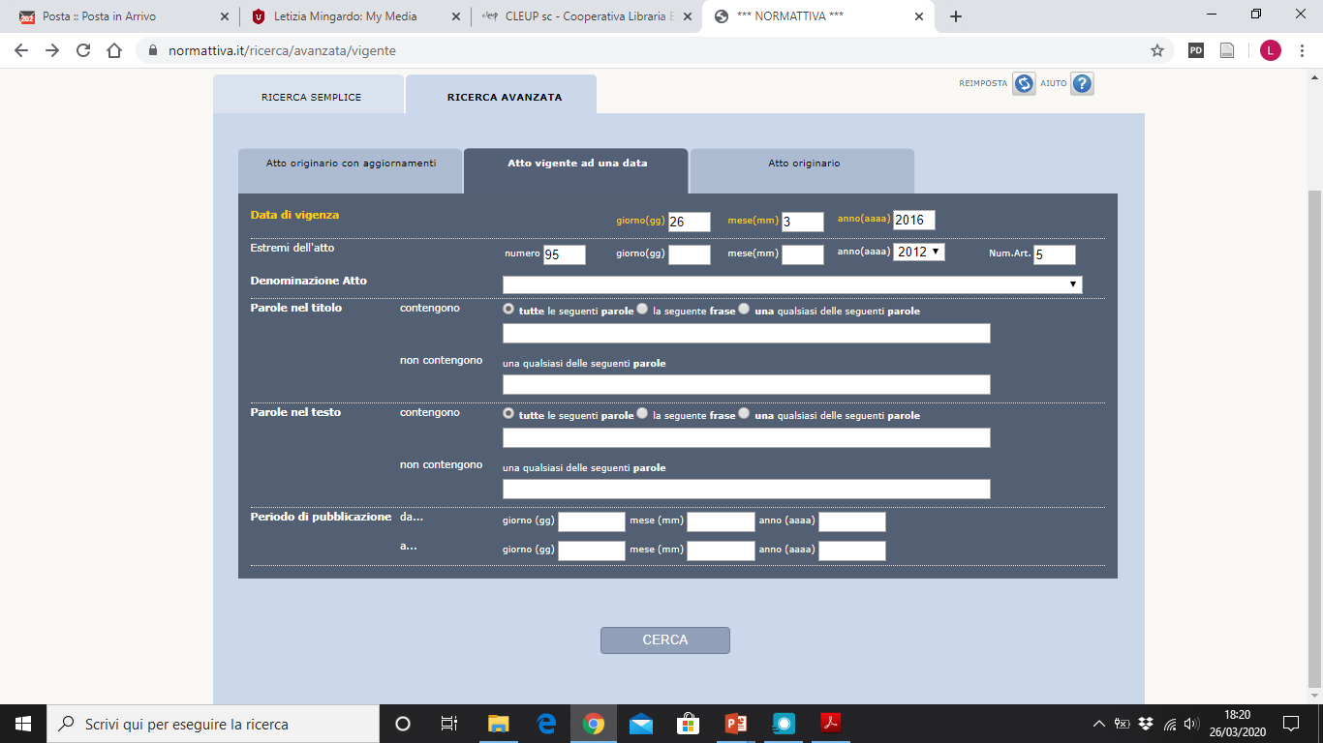

Slide 10
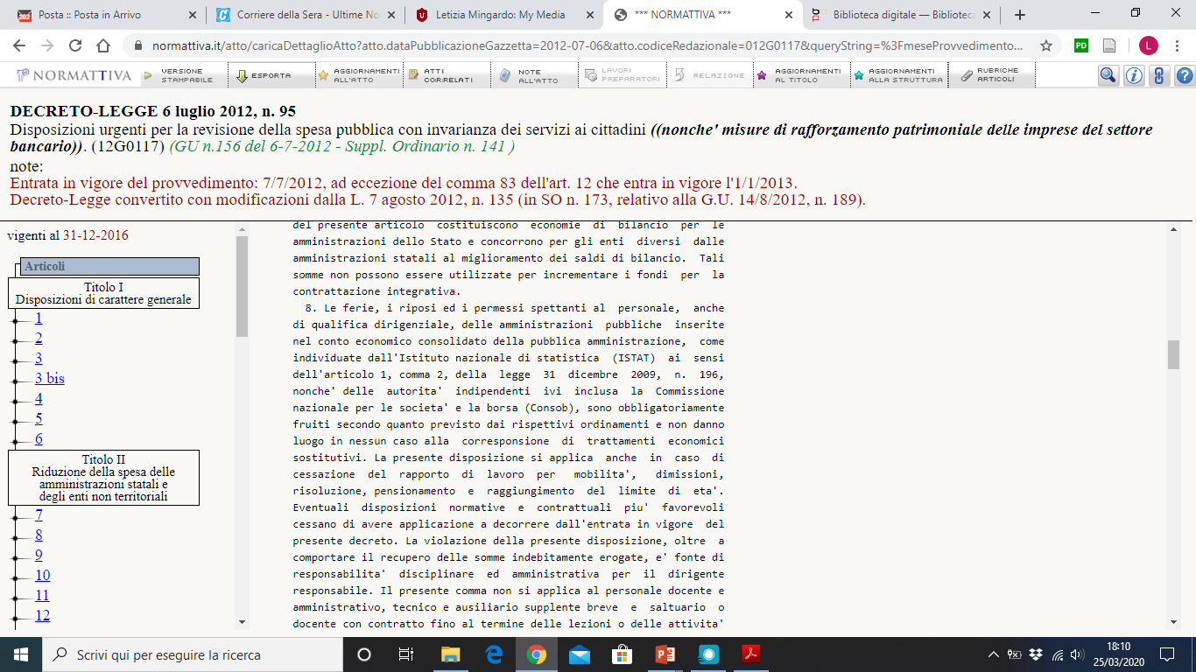

Slide 12
Esercitiamoci!
Alla fine del 2011, Tizio, dipendente dell’Ente Pubblico Alfa, si dimette. Nel 2016 si accorge che Alfa non gli ha pagato tutte le ferie non godute, pari a ben 80 giorni. Di fronte alla richiesta di pagamento immediato, l’Ente così risponde:
“La sua richiesta non può essere accolta in forza dell’art. 5, comma 8, d.l. 6.07.2012, n. 95 (convertito con modificazioni nella l. 7.08.2012, n. 135), ai sensi del quale il divieto di monetizzazione delle ferie si applica anche in caso di cessazione del rapporto di lavoro per mobilità, dimissioni, risoluzione, pensionamento e raggiungimento del limite di età”. Vestiti i panni dell’avvocato di Tizio, come agire?

Slide 13
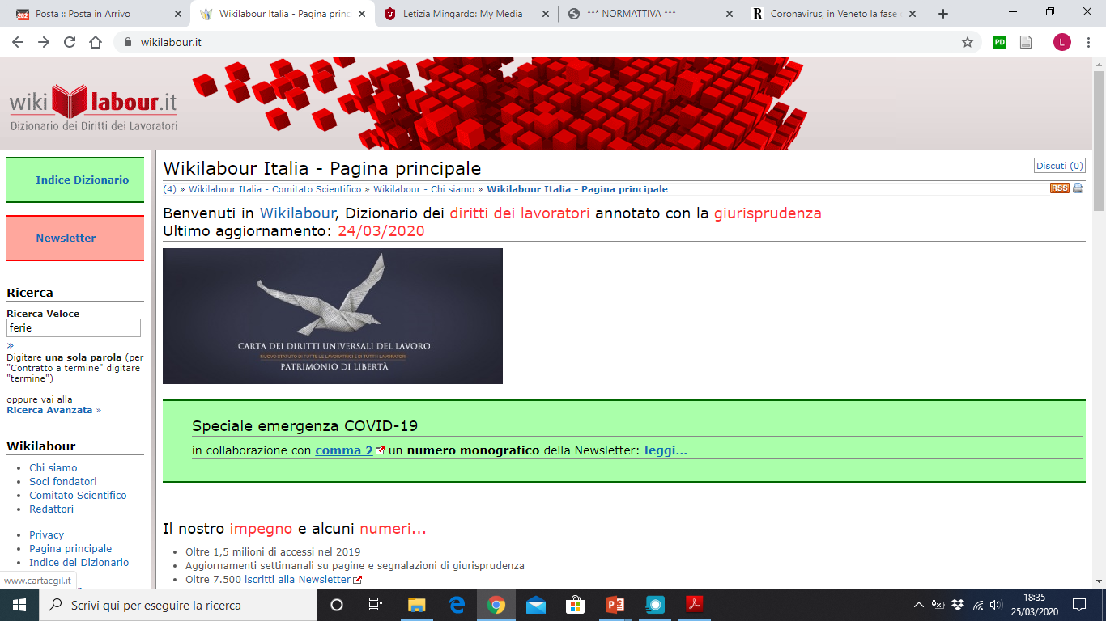

Slide 14
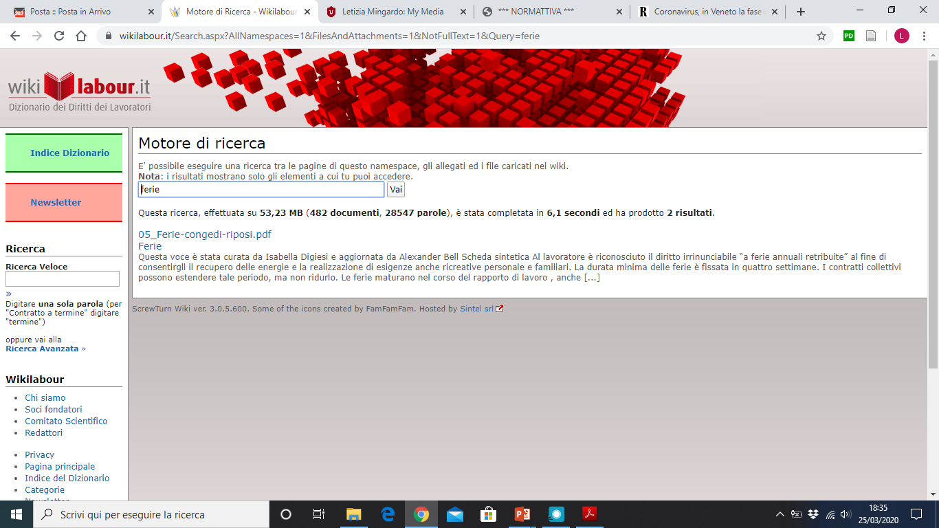

Slide 15
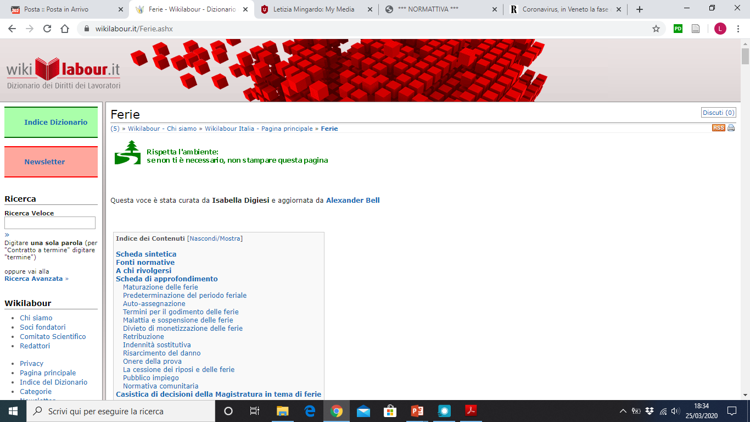

Slide 16
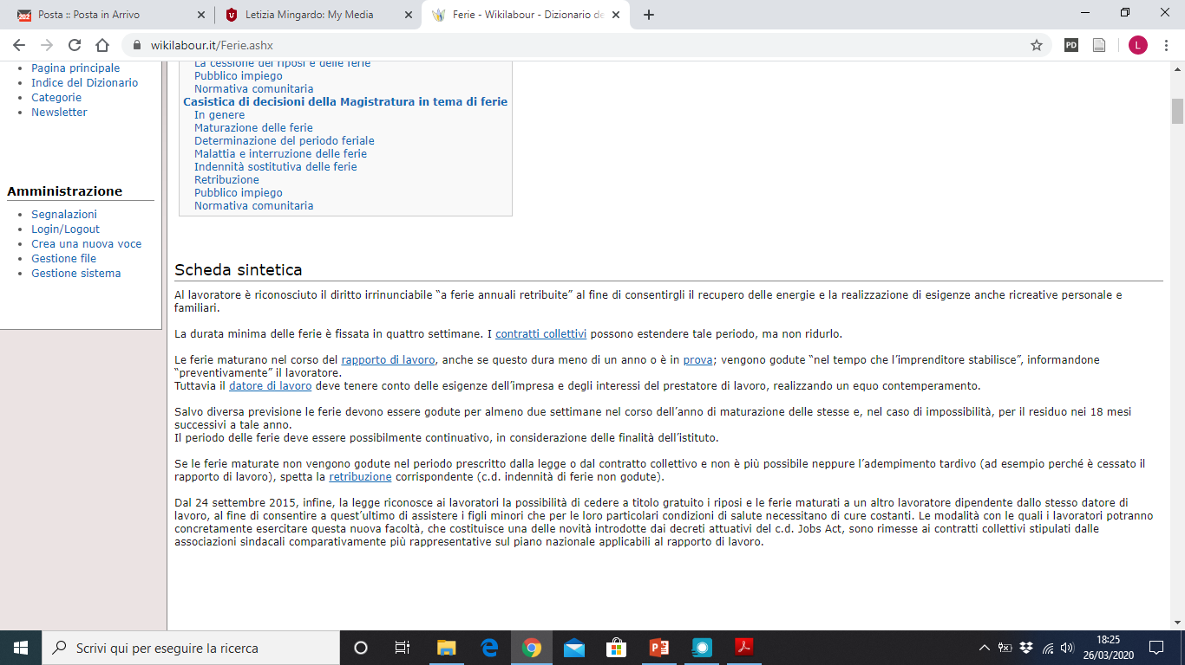

Slide 18
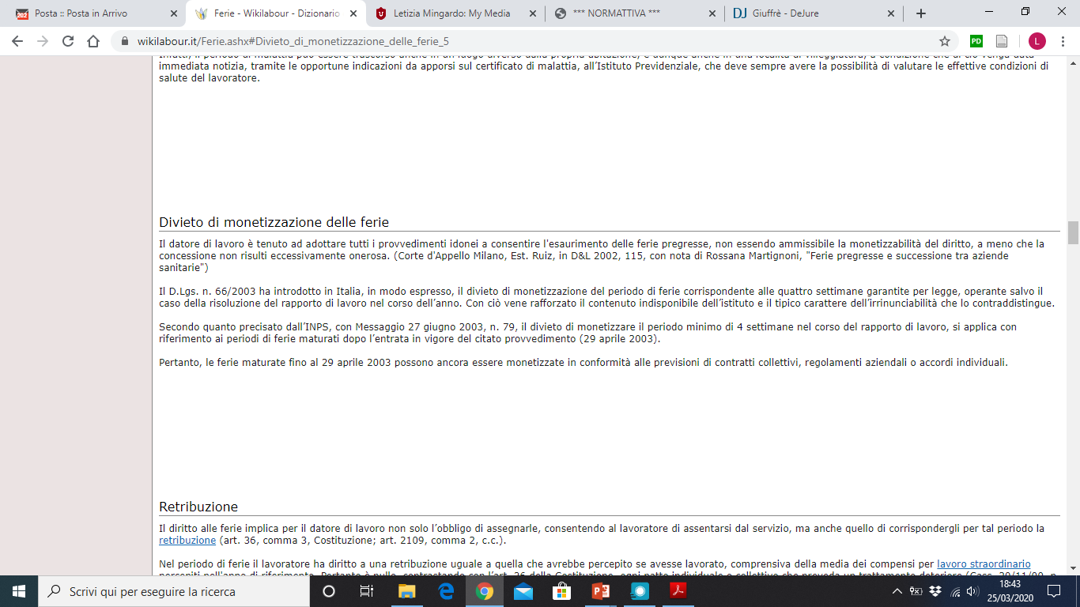

Slide 19
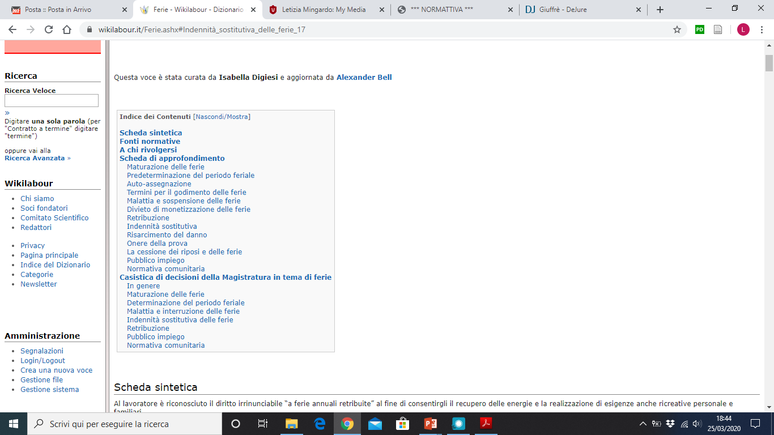

Slide 20
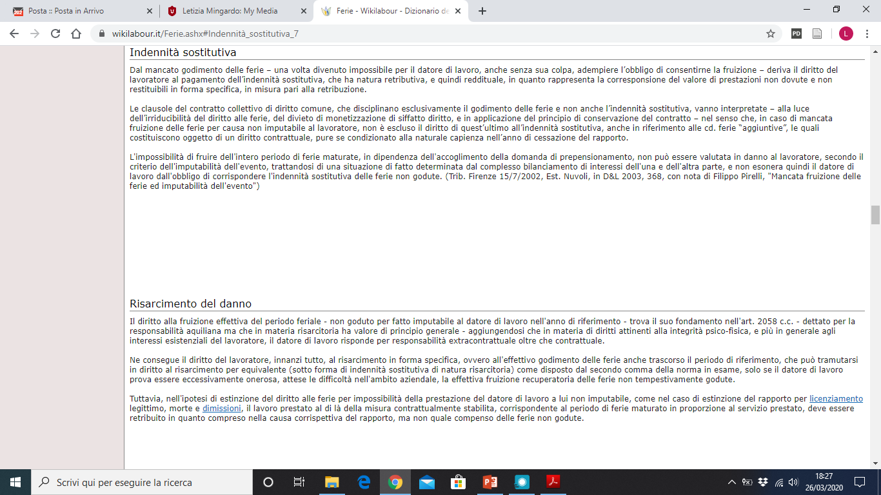

Slide 21
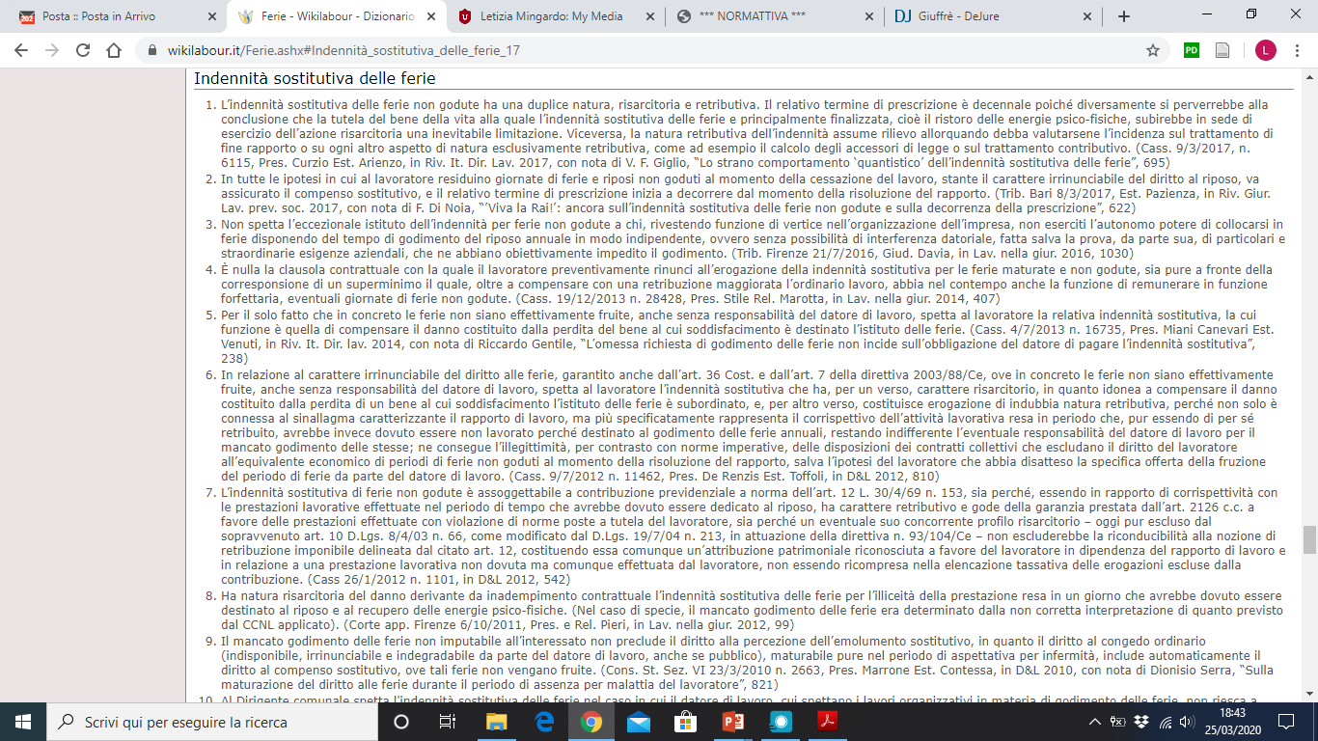

Slide 22
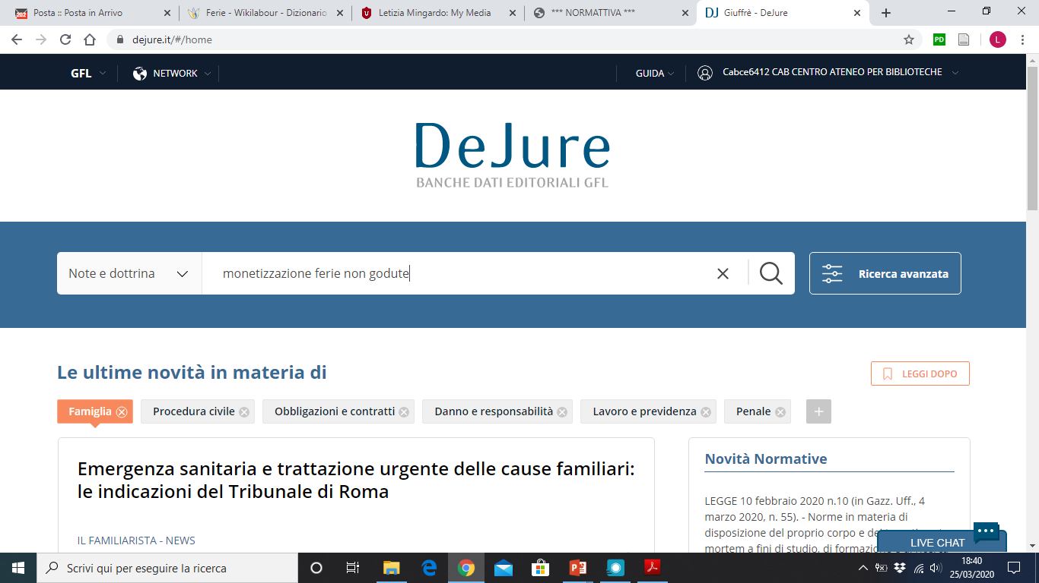

Slide 23
